Slide 1


Slide 2
一、数项级数
二、函数项级数
三、幂级数与Taylor展开
四、级数的应用

Slide 3


Slide 4
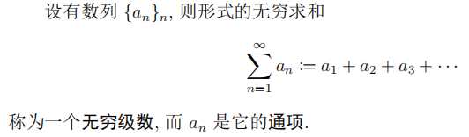

一、概念

Slide 5


Cauchy 收敛准则
（推论）级数收敛的必要条件：

Slide 6
二、性质
（1）线性性
（2）修改级数的有限项的值, 或者增减有限项, 不会改变级数的敛散性
（3）结合律
将原收敛级数的相邻有限项加括号后形成的新级数收敛于相同的级数值.

Slide 7

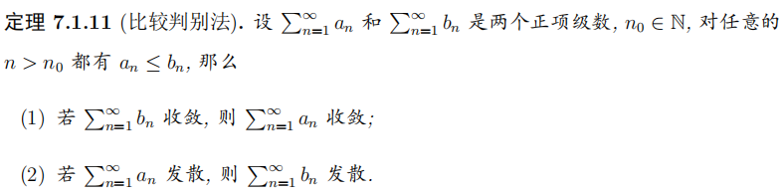

三、正项级数
1.（定义）
2.（比较判别法）
p级数：
p>1时，收敛

Slide 8
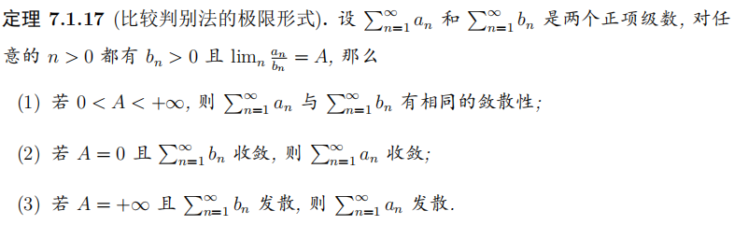

Slide 9

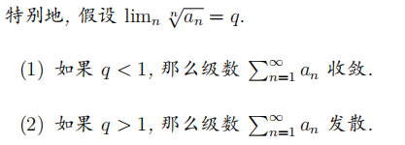
3.Cauchy 积分判别法：
4.Cauchy 根值判别法

Slide 10

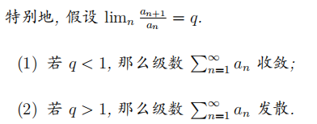

5.(d’Alembert(达朗贝尔) 比值判别法

Slide 11



6.(Raabe (拉比) 判别法)

Slide 12
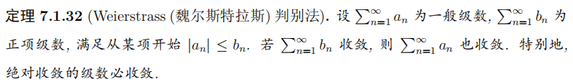
四、交错级数
五、一般级数

Slide 13
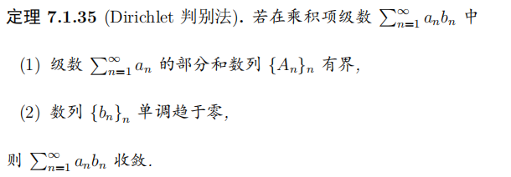


乘积项级数

Slide 14
绝对收敛与条件收敛

Slide 15
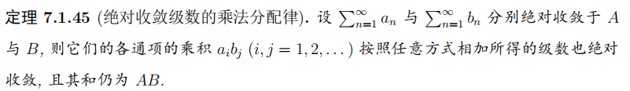


六、级数的乘积

Slide 16


Slide 17
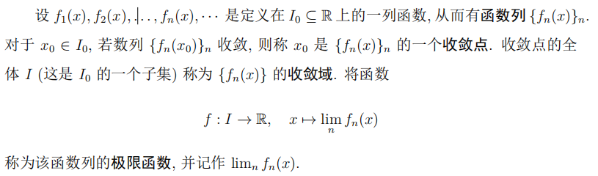
一、概念

Slide 18
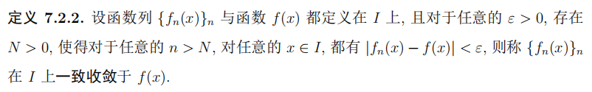
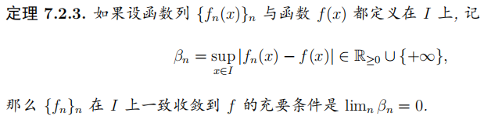
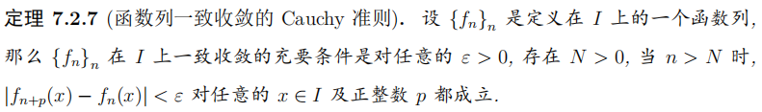
二、一致收敛

Slide 19

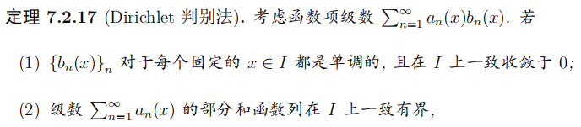

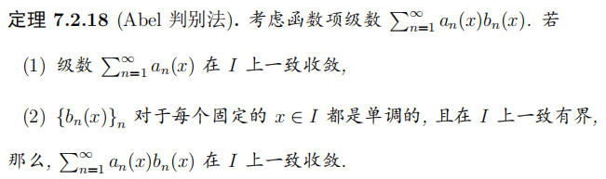

Slide 20
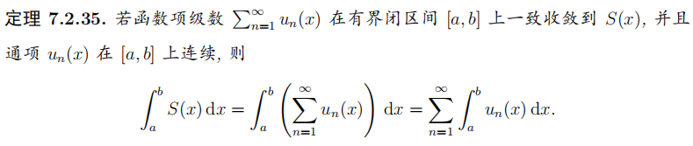
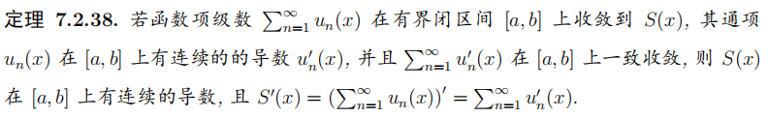
三、一致收敛的性质

Slide 21


Slide 22

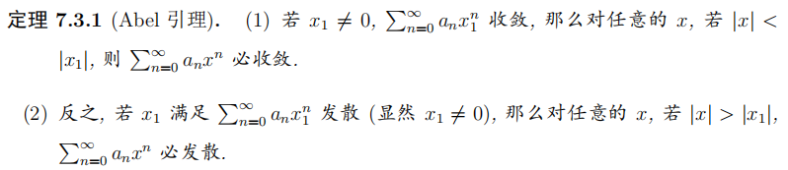
一、幂级数的概念
二、幂级数的收敛区域

Slide 23



Slide 24
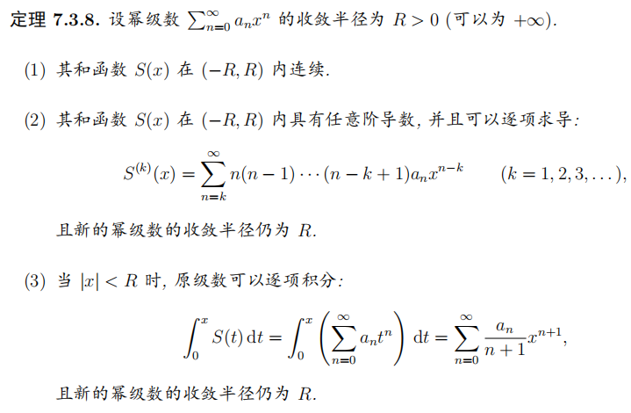
三、幂级数的性质

Slide 25
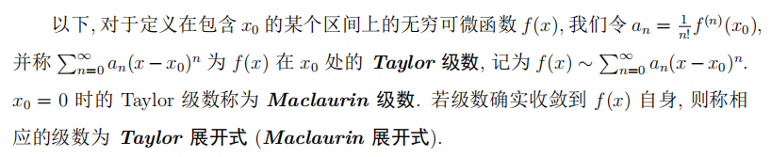



四、Taylor级数与Taylor展开

Slide 26
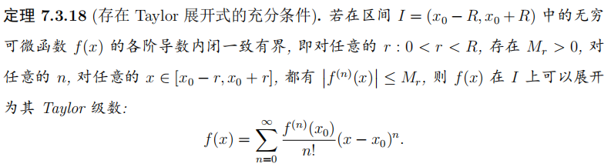
充分条件：

Slide 27


Slide 28
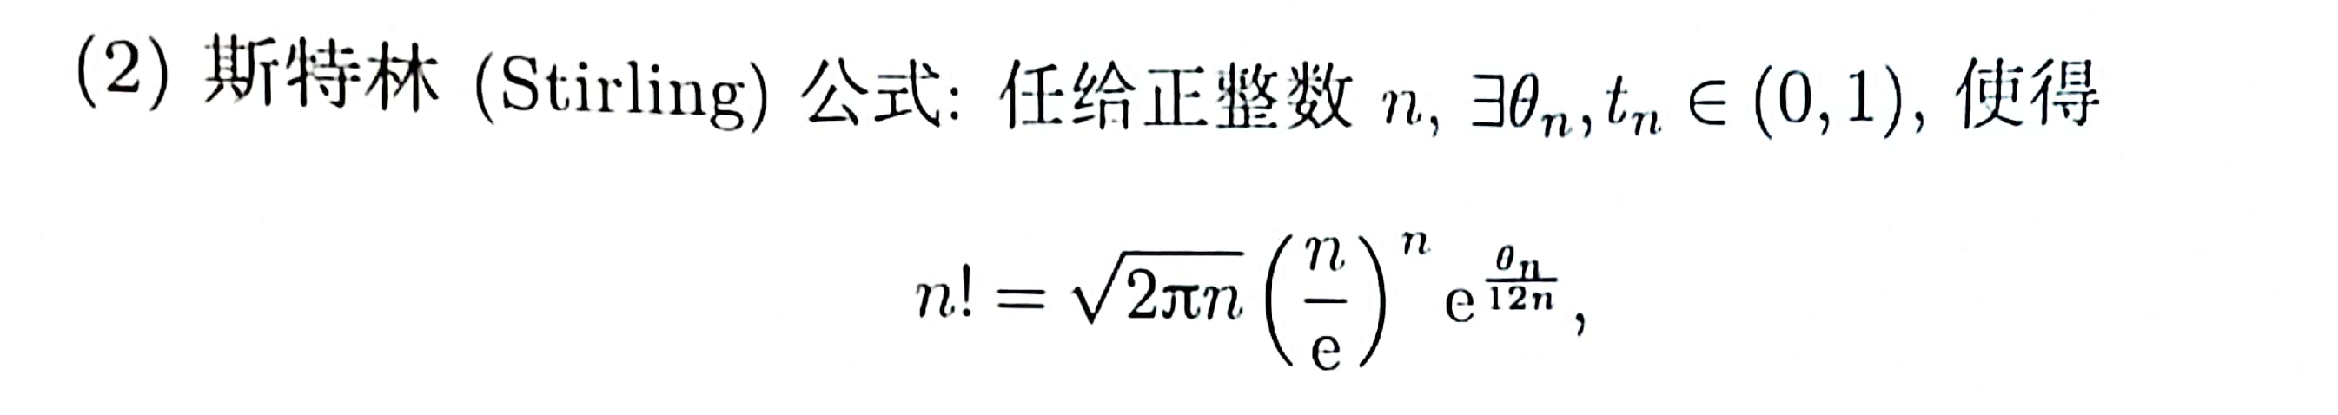
一、用级数的方法计算积分
二、近似计算
三、微分方程的幂级数解
四、Stirling公式

Slide 29


